Slide 1
8. Formy akčního umění, body art, konceptuální umění a umění instalace jako zdroj vlastní výtvarné akce.

Slide 2
Úkol: doplňte tabulku
um. směr představitel konkrétní dílo
akční umění
performance
happening
event
body art
konceptuální umění
umění instalace

Slide 3
konceptuální umění
Název poprvé použil v roce 1961 umělec Henry Flynt v jednom ze svých článků publikovaných Fluxusem.
Skuteční dílo se sestává z myšlenek či konceptů – objekty, instalace či akce slouží pouze k prezentování myšlenek
Konceptuální umění se zcela vzdává fyzického objektu a k předávání myšlenek užívá ústní či psané zprávy.
návaznost na Marcela Duchampa
Myšlenky konceptuálního umění poprvé ve svých pětatřiceti Větách o konceptuálním umění formuloval americký umělec Sol LeWitt.
konceptualismus namířen proti pop-artu - snaha zase zavést do umění myšlenku

Slide 4
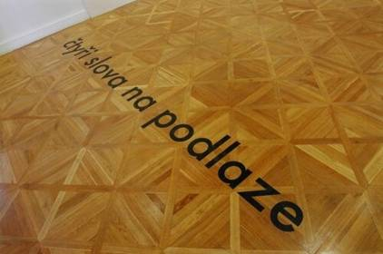
Jiří Valoch (*1946)

Slide 5
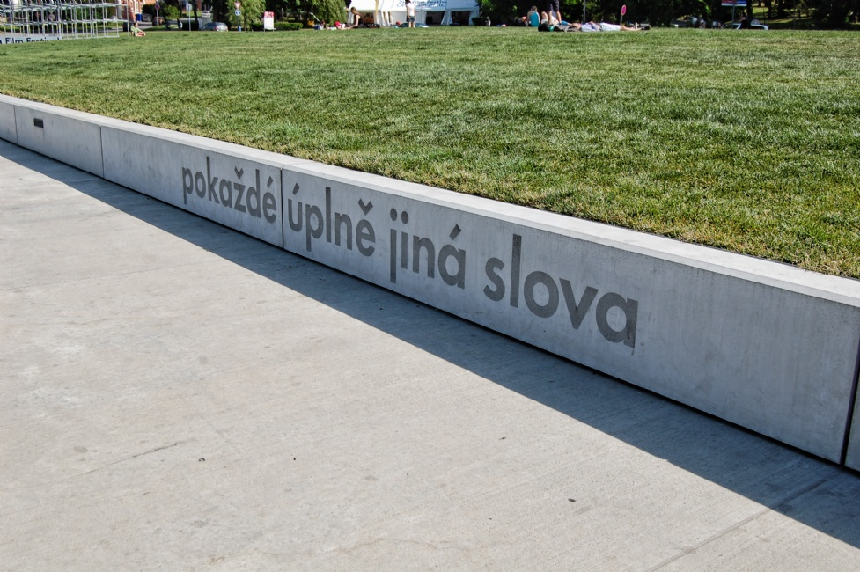
Jiří Valoch (*1946)

Slide 6
akční umění
Anglický pojem „action“, „actionism“ obvykle popisuje rané projevy překračování statického působení obrazu, ke kterým docházelo od 50. let. Klíčovou roli ve vývoji akčního umění sehrála v té době gestická malba, tzv. action painting abstraktních expresionistů (Jackson Pollock, Hans Hartung, Elsworth Kelly), stejně jako malba pomocí živých štětců tzv. antropometrie Yvese Kleina, nebo malířské a materiálové akce vídeňských akcionistů (Otto Mühl, Herman Nitsch). V tomto smyslu označuje pojem akční umění spíše předchůdce happeningů, performancí, body artu rozšiřující prostředky a postupy malby.

Slide 7
akční umění
Oproti tomu je v českém prostředí termín „akční umění“ často používán jako střešní pojem zahrnující všechny umělecké projevy, které zdůrazňují akci, tedy kladou důraz na svůj časoprostorový a vtělený rozměr. Takto byl definován i v souvislosti s výstavou Umění akce připravenou Vlastou Čihákovou Noshiro v Mánesu v září 1992. V této koncepci se akční umění dělí do tří kategorii: performance, event a happening. (Zdroj, citováno dne 26.11.2012: http://www.artlist.cz/?id=160)

Slide 8
akční umění
Akční umění zahrnuje ty umělecké projevy, které nejsou statické, jejich jádrem je akce a vyjadřují se nejen v prostoru, ale také v čase.
Důraz je kladen na myšlenku, na koncept díla.
Cílem není vytvoření uměleckého „produktu“, ale jedinečný a neopakovatelný prožitek autora i účastníků.
Jsou pro něj typické přesahy do jiných uměleckých žánrů: do tance, divadla, hudby, poezie.

Slide 9
Performance
„V širším a retrospektivním smyslu se pojmu užívá pro všechny formy uměleckého sdělení, které od počátku 60. let užívají jako výrazový nástroj živého předvádění před diváky nebo za účasti diváků. V užším smyslu se performance odlišuje od vývojově starší výrazové formy, kterou je happening tím, že diváci tu nejsou nutně aktéry děje. Tím performance reflektuje názor 70. a dalších let, kdy všechny formy „divadelní rampy“ oddělující diváky od herců či „obrazového rámu“ už nejsou pociťovány jako zásadní překážka plné realizace uměleckého sdělení, jak tomu bylo v letech 60. Od divadelního představení se výtvarná performance liší tím, že zůstává vždy fragmentem příběhu v tom smyslu, že jako každé výtvarné dílo, je pouze podnětem pro konečnou realizaci díla v mysli diváka.“ (Zdroj, citováno dne 26.11.2012: http://www.artlist.cz/?id=158

Slide 10
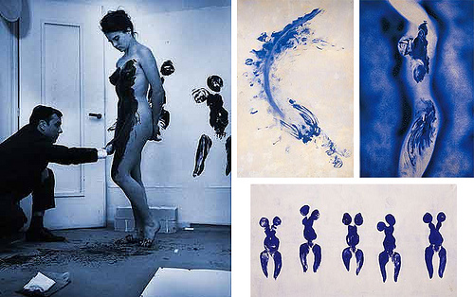
Yves Klein
Antropometrie (1960)

Slide 11
Happening
Happening označuje způsob uměleckého výrazu, který se formuje náhodným rozvíjením děje formou inscenované události za účasti umělce i diváků – účastníků happeningu. Za první případ realizace happeningu a použití tohoto názvu bývá označováno Allanem Kaprowem inscenované představení nazvané 18 Happenings in 6 Parts v New Yorské Reuben Gallery v roce 1959, ačkoliv již od roku 1952 se konaly představení odpovídající tomuto názvu na Black Mountain College za účasti Johna Cage, Kaprowa, Rauschenberga, Tudora a Cunninghama. K dalším umělcům pracujícím s happeningem patří Carolee Schneemann, Red Grooms, Robert Whitman, Jim Dine, Claes Oldenburg a Robert Rauschenberg.

Slide 12
Happening
Kaprow definoval happening jako: „Soubor událostí předváděných nebo vnímaných po určitou dobu a na více místech….“ Happening byl výrazem dobové snahy o překonání estetické distance a pokusem o nezprostředkovanou komunikaci idejí. Při účasti v happeningu nebyl člověk jen příjemcem sdělovaných obsahů, ale byl přiveden k vědomí vlastní existence. V USA je produkce happeningů ohraničena 60. lety 20. století. V Čechách se happening praktikoval jednak od 1963 (Milan Knížák, Zorka Ságlová, Olaf Hanel) a pak znovu v 70. letech (Petr Štembera, Karel Miller, Jan Mlčoch, Jiří Kovanda a další). (Zdroj, citováno dne 26. 11. 2012: http://www.artlist.cz/?id=107)

Slide 13
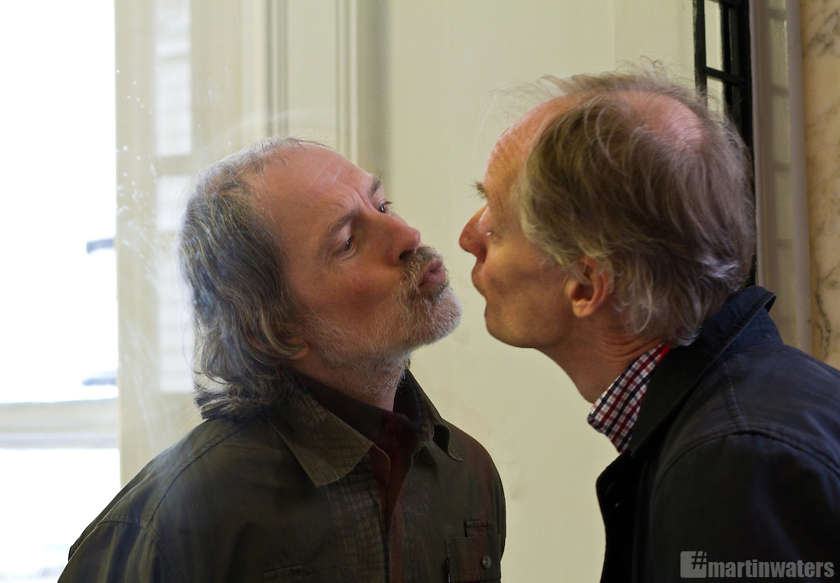
Jiří Kovanda – líbání přes sklo
https://www.youtube.com/watch?v=WsapiuF7WXk

Slide 15
Umění instalace
Od 70. let označuje termín instalace takový způsob umělecké tvorby, který využívá různé sochařské materiály a jiná média k vytváření a přetváření prostoru. Prostředky využívané v instalacích mohou být de facto libovolné, od klasických materiálů až k novým médiím, internetu, projekcím, videu a zvuku. Instalace nemusí nutně vznikat v galerijním prostoru a často jsou záměrně nepřenosné, případně jsou určeny pro konkrétní prostory a mohou plně fungovat pouze v místě, pro které byly vytvořeny.

Slide 16
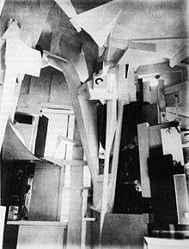
Umění instalace
Za moderního předchůdce instalací můžeme považovat dadaistické skrumáže objektů, z nichž největšího věhlasu i rozměrů dosáhla patrně tzv. Merzbau Kurta Schwitterse, zničená během 2. světové války.

Slide 17
Způsoby zprostředkování umění akce
výstava
videa
samotnou výtvarnou akcí studentů
(otisky libovolné části těla modrou barvou, nápisy na žlutou lepící pásku implementované do školní budovy, instalace z odpadového materiálu z toho, co studenti najdou v batozích, taškách…..)……… tady mě opravdu mrzí, že se nevidíme, dělám v této hodině různé výtvarné/umělecké/tvořivé aktivity.

